Slide 1


МУНИЦИПАЛЬНОЕ АВТОНОМНОЕ
ДОШКОЛЬНОЕ ОБРАЗОВАТЕЛЬНОЕ УЧРЕЖДЕНИЕ
«ДЕТСКИЙ САД № 414 КОМБИНИРОВАННОГО ВИДА»
Многофункциональное игровое пособие
«Азбука солнечного настроения » как метод формирования эмоционального благополучия
детей дошкольного возраста
через игровую деятельность
Выполнили : Буянцева Л. В.
Фугина Л. А.

Slide 2
Актуальность
Эмоции играют важную роль в жизни детей, помогая воспринимать действительность и реагировать на нее.
Эмоции ребенка – это послание окружающим о его состоянии. Эмоции играют важную роль в жизни детей. Проявляясь в поведении, они информируют взрослого о том, что ребенку нравится, что сердит, что огорчает. По мере того, как ребенок растет, его эмоциональный мир становится богаче и разнообразнее.

Slide 3
Эмоциональная азбука
как метод игровой деятельности
Дошкольный возраст – благодатный период для организации педагогической работы по эмоциональному развитию детей.
Основная задача такой работы заключается не в том, чтобы подавлять и искоренять эмоции, а в том, чтобы надлежащим образом их направлять. Педагогу важно специально знакомить детей со своеобразным эмоциональным букварем, учить пользоваться языком эмоций для выражения собственных чувств и переживаний и для лучшего понимания состояния других людей, анализировать причины различных настроений.

Slide 4
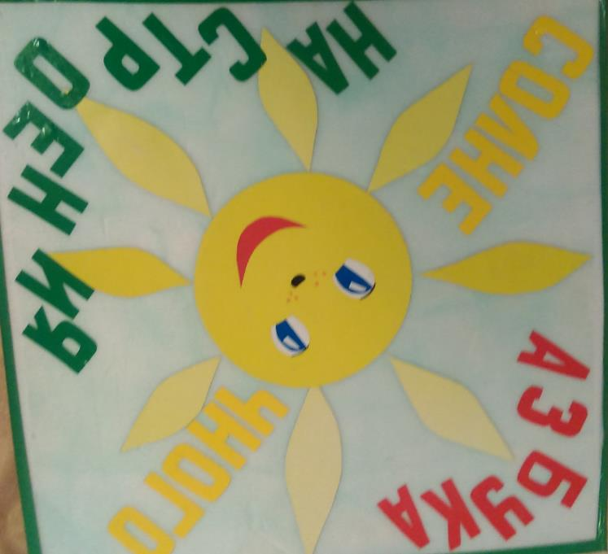
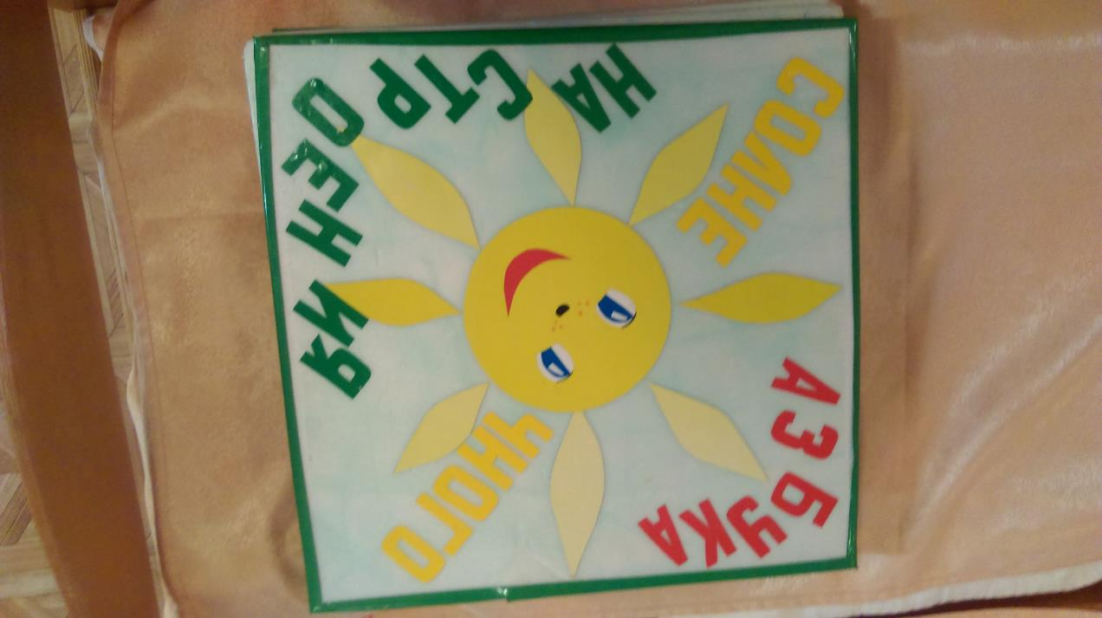
Вашему вниманию предлагается психологическая «азбука эмоций» -
«Азбука солнечного настроения».
В ней собраны некоторые упражнения, игры, которые могут использовать воспитатели для развития эмоциональной сферы детей дошкольного возраста во время занятий в детском саду, а родители, играя со своими детьми дома или во время прогулки.
Цели: знакомство с эмоциями человека, осознания своих эмоций, а также на распознавание эмоциональных реакций других детей и развитие умения адекватно выражать свои эмоции.

Slide 5
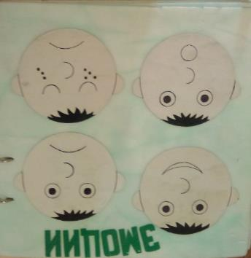
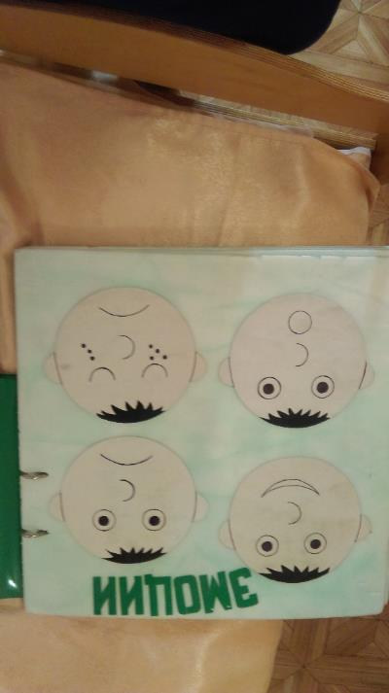
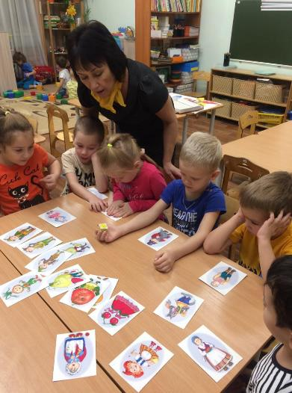
Дидактические игры
Дидактические пособия и настольные игры на развитие эмоций для усидчивого ребенка
– спокойные, проводятся сидя за столом, ведь далеко не каждый ребенок в восторге от беготни. В настольных играх ребенок сможет прекрасно проявить себя. Он внимательный, подмечает малейшие детали, анализирует информацию тщательно и вдумчиво.
Дидактическая игра «Путешествие в мир эмоций»
Цель: знакомство с эмоциями человека.
«Угадай пару». Карточки представляют собой пары. Каждая пара выражает определенные чувства, эмоции. Ребенок подбирает пару к своей карточке (находит такую, на которой чувства героя такие же).
«Сюжетные картинки». Детям раздают картинки, общая последовательность которых представляет единый сюжет. Каждая картинка выражает определенные эмоции ребенка – главного героя. Взрослый рассказывает историю, а дети должны из рассказа угадать, какая картинка первая, какая вторая и т. д. Во время игры обсуждают эмоции и чувства главного героя, причины перемен в его настроении.

Slide 6
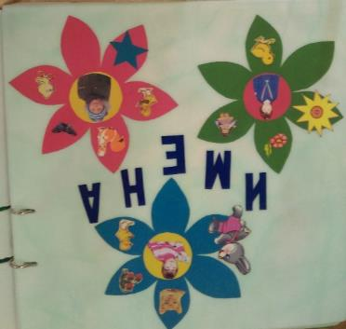
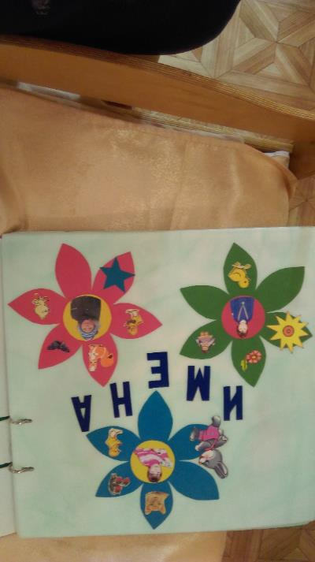
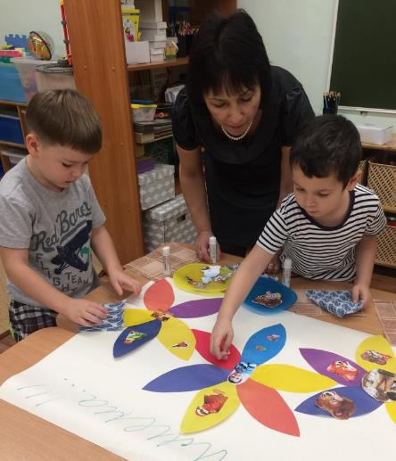
Театрализованные игры
Театрализованные игры направлены на развитие эмоций для чувствительного ребенка.
В отличие от подвижных и настольных игр на развитие эмоциональной сферы, театрализация требует максимального проживания чувств героя, психологической способности ребенка прочувствовать и точно передать его состояние. Точнее всего это удается детям, которых природа наделила особой чувственностью.
« Как меня зовут» Дети выбирают цветок по цвету своего настроения. Подбирают и наклеивают на лепестки картинки, названия которых совпадают с теми словами, какими называет их мама. Затем предлагается передать жестами, мимикой, звуками один из образов. Остальные отгадывают показанный участником образ.
«Что случилось в детском саду». Ребенок разыгрывает «сценку». В ней
требуется передать состояние малыша, которого мама забирает из детского
сада. Он чем-то расстроен? А может, испуган? Или обиделся на кого-то из
товарищей? Зрители должны угадать и назвать эмоции, которые
переживает герой.
«Подскажи и помоги». Ребенок разыгрывает определенные эмоции.
Остальные дети помогают советами. Например, человека с таким
настроением надо отвести к врачу: видно, что у него что-то болит. В другом
случае он просто чем-то расстроен – его надо утешить и т. д.

Slide 7
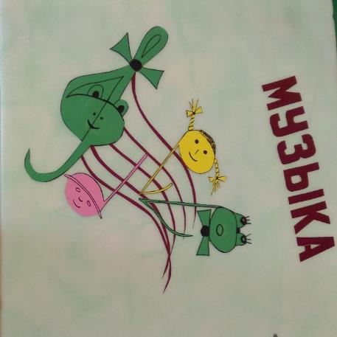
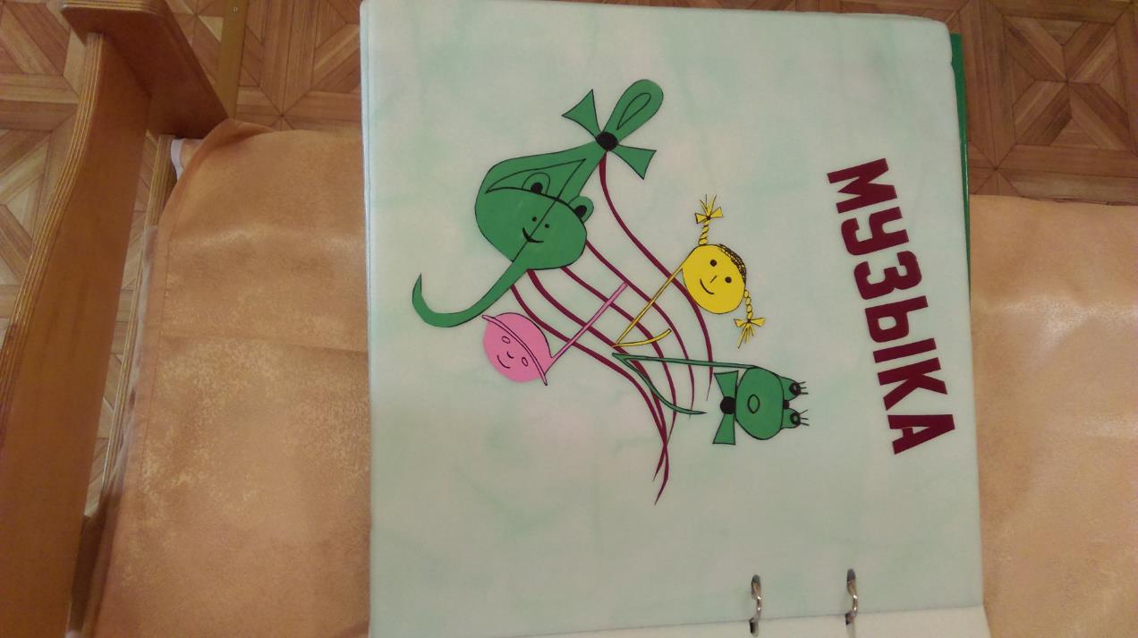
Музыкально-дидактические игры
Музыка в играх на эмоциональное развитие для маленького мыслителя. Распознание эмоций через музыку имеет положительный эффект для всех малышей.
1. «Весело – грустно». Поочередно звучит то грустная, то веселая музыка. У каждого ребенка в руках игрушка. Под веселую музыку игрушки «танцуют». Под грустную игрушку нужно покачать или погладить (успокоить).
2. «Подбери картинку». Детям раздают картинки с различным настроением героев. Задача – подобрать подходящую картинку под ту музыку, которая звучит. Предпочтительно использовать классические произведения. Например, «Детский альбом» Чайковского.

Slide 8
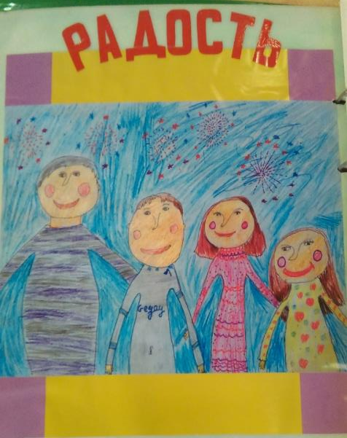
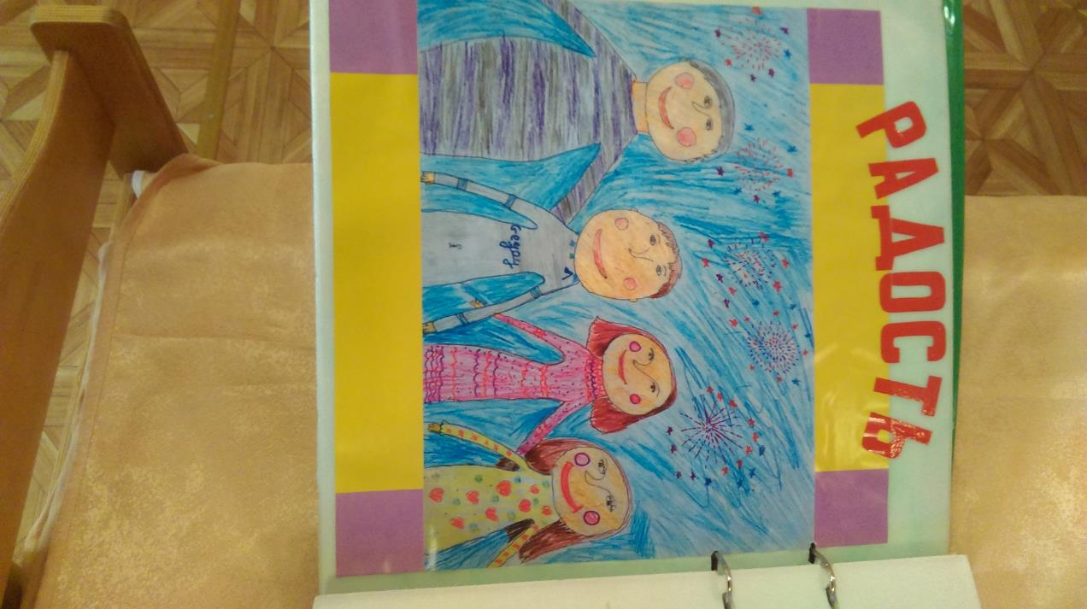
Музыкально - изобразительные игры
Цель: выражение эмоции через рисунок., настрой на положительные эмоции.
«Нарисуй настроение».
Звучит музыка, выражающая определенное настроение. Ребенок рисует картину, которая передает эмоциональное содержание музыки.
Игра «На полянке».
Звучит музыкальное сопровождение.
Педагог: «Давайте сядем на ковер, закроем глаза и представим, что мы находимся в лесу на полянке. Ласково светит солнышко, поют птички, нежно шелестят деревья. Наши тела расслаблены. Нам тепло и уютно. Рассмотрите цветы вокруг себя. Какой цветок вызывает у вас чувство радости? Какого он цвета?».
После небольшой паузы педагог предлагает детям открыть глаза и рассказать, удалось ли им представить полянку, солнышко, пение птиц, как они себя чувствовали во время проведения этого упражнения. Увидели ли они цветок? Какой он был? Детям предлагается нарисовать то, что они увидели.

Slide 9
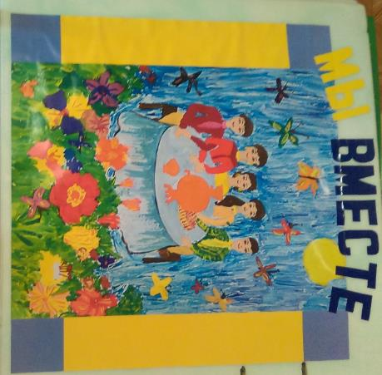
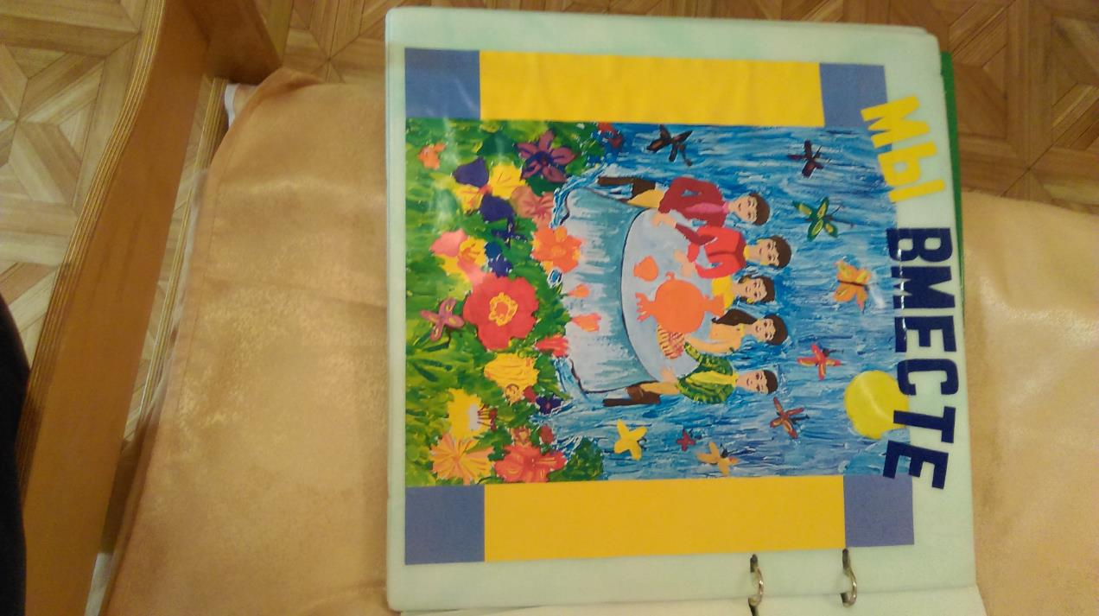
Устное народное творчество в игре
Для адекватного развития эмоций одних игр ребенку будет недостаточно. Дошкольникам требуется особое воспитание чувств – через чтение литературы на сопереживание и сострадание. Сочетание игры и художественного слова даёт максимально положительный эффект в развитии эмоциональной сферы дошкольников.
Игра «Выражение эмоций»
Цель: Развивать умение выразить мимикой лица удивление, восторг, испуг, радость, грусть. Закрепить знание русских народных сказок. Вызвать у детей положительные эмоции.
Педагог читает отрывки из русских народных сказок. Дети выражают мимикой лица различные эмоции.
В конце игры отметить тех детей, которые были более эмоциональными.
Игра « Семья». Дети делятся на подгруппы. Воспитатель зачитывает им первую часть пословицы о семье. Каждой даётся задание договорить по смыслу и изобразить пословицу.
Семья в куче - не страшна и туча.
В семье дружат - живут не тужат.
Семья сильна, когда над ней крыша одна.

Slide 10
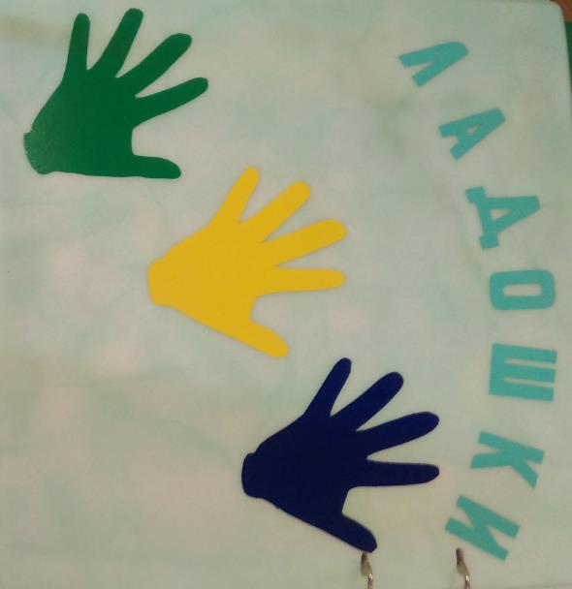
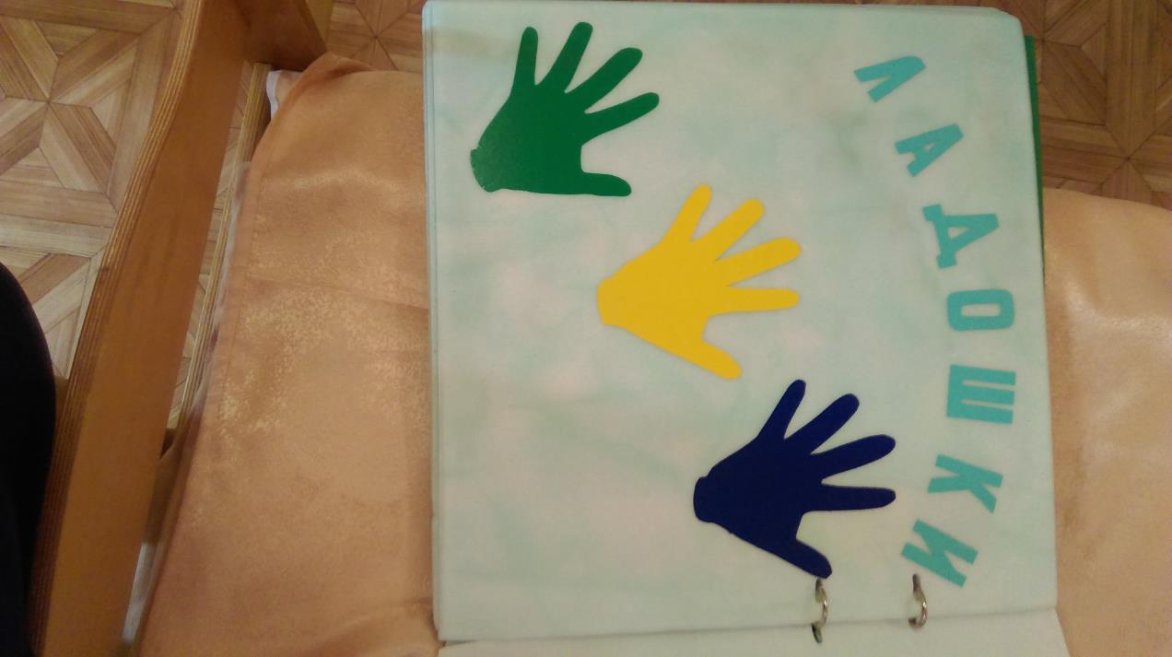
Подвижные и малоподвижные игры
Для достижения максимального эффекта игра на развитие эмоциональной сферы детей подбирается исходя из психологических особенностей конкретного ребенка.
Подвижные и малоподвижные игры ориентированы на развитие эмоций для активного ребенка.
Общая характерная черта таких игр – выражение эмоций через движение, действие. Больше всего они придутся по вкусу детям, которые от природы обладают особой гибкостью и ловкостью тела, любят движение и физические упражнения.

Slide 11
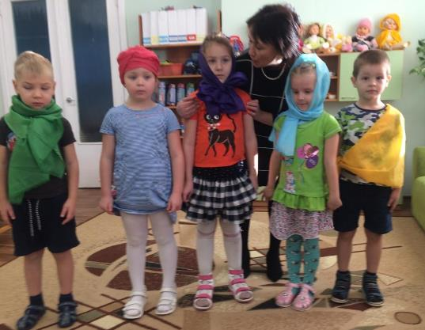
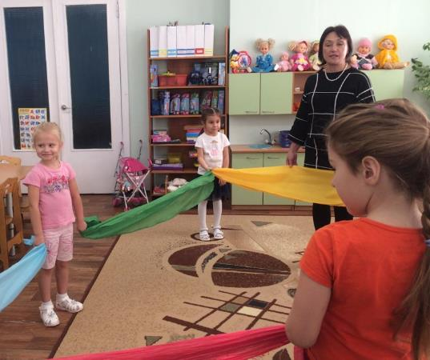
Малоподвижная речевая игра « Весёлые ладошки»
Цель: учить выражать эмоции через движение в сочетании с речевой активностью.
Малоподвижная игра «Радуга настроения». Цель–формирование положительного эмоционального настроя. Дети выбирают шарфик того цвета, который выражает их настроение, объясняют свой выбор. Затем встают в круг, (Радуга настроения)соединяя концы шарфов и ведут хоровод.
Подвижные игры. Цель – распознавание эмоций, их выражение через движения.
1. Подвижная игра для детей «Цветные ладошки»
Воспитатель показывает детям разноцветные ладошки и рассказывает , что это сигналы настроений. Когда он поднимет зеленую ладонь, можно бегать, кричать, сильно шуметь; желтая ладонь означает, что можно тихо передвигаться и шептаться, на сигнал красной ладони дети должны замереть на месте, молчать и не шевелиться. Вариантов может быть множество.
Заканчивать игру следует красной ладонью.
«Человек и отражение». Один из участников демонстрирует эмоции в игре, активно двигаясь (играет роль «человек»). Другой становится «отражением», в точности повторяя действия первого. Если детей много, их можно разбить на пары. По команде «Стоп» пары останавливаются. Тот, кто играл роль «отражения», должен назвать чувства и эмоции ребенка «человека». Затем участники меняются ролями

Slide 12
Заключение
Организованная педагогическая работа может обогатить эмоциональный опыт детей и значительно смягчить или даже полностью устранить недостатки в их личностном развитии.
В группе детского сада собираются малыши с самыми разными психологическими комбинациями. Поэтому для развития эмоций детей можно чередовать различные игры. Подвижные и малоподвижные, интерактивные и ролевые, головоломки и музыкальные упражнения. Главное – учитывать психологические особенности детей, давать задачу, которая соответствует их свойствам. Именно это и прослеживается на страницах «азбуки эмоций» - «Азбуки солнечного настроения».

Slide 13
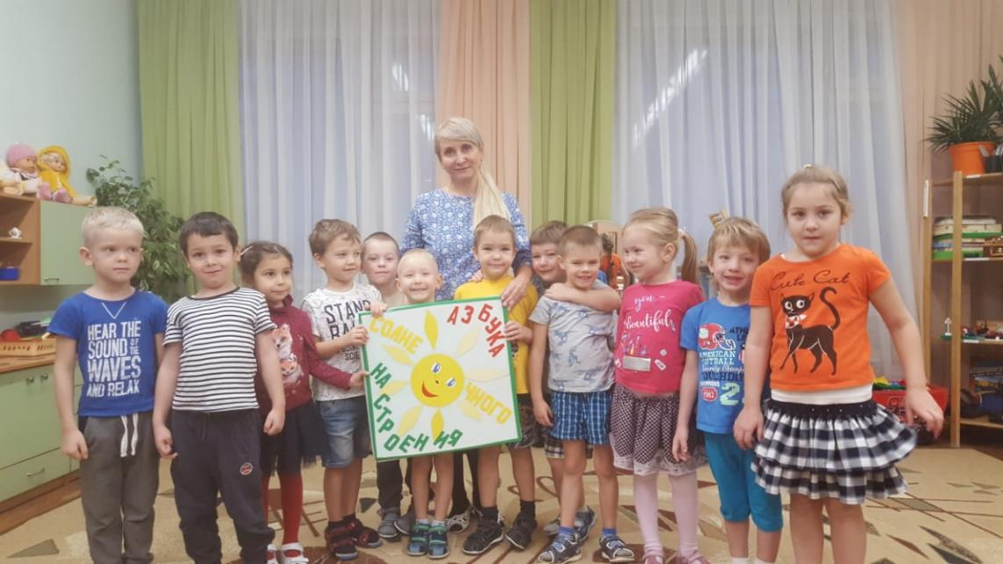
Спасибо за внимание!

